Slide 1
TEORI PHLOGISTON DAN REVOLUSI KIMIA

Slide 2
Abad 17: ilmu filsafat alam mulai menunjukkan tanda-tanda stagnasi.
Ilmu baru lahir terutama terpengaruh kimia
Pada tahun 1660, Boyle dan sekolah bahasa Inggris dari ahli kimia medis berkembang.
Tetapi, tahun 1670-an gagal dalam membangun banyak tradisi, dan prestasi mereka tidak menarik perhatian masyarakat

Slide 3
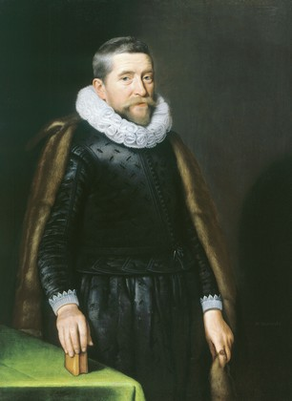
William Wotton mencatat Refleksinya atas Pembelajaran Kuno dan Modern (1694) bahwa kimia medis menjadi paling terpengaruh oleh penurunan ilmu pengetahuan pada saat itu.
Dalam karyanya “Men of Wit” dituliskan bahwa studi Fisiologis mulai dikontrak antara Dokter dan Mekanika
William Wotton
http://www2.fiu.edu/~casinesg/OtherFigures/otheimag.htm

Slide 4
Akhir abad 17, Sekolah iatrochemical Jerman berkembang.
Lahir Teori Phlogiston
Pandangan para Iatrochemical zat kimia terdiri dari tiga esensi atau prinsip:
Sulfur sebagai prinsip imflammability
Merkuri sebagai prinsip fluiditas dan volatilitas
Garam sebagai prinsip kepastian dan inertness

Slide 5
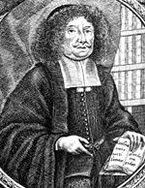
Menurut Joachim Becher (1635- 1682) zat kimia terdiri dari:
Terralapida: zat tetap di semua padatan
Terrapinguist: zat seperti minyak bumi yang mudah terbakar
Terra mercuriali, zat yang berupa cairan
Becher berpendapat bahwa semua zat yang akan menjalani pembakaran mengandung, belerang berminyak, terra pinguish yang lolos dari kombinasi dengan unsur tanah lain selama proses pembakaran.
Joachim Becher
http://en.wikipedia.org/wiki/Johann_Joachim_Becher

Slide 6
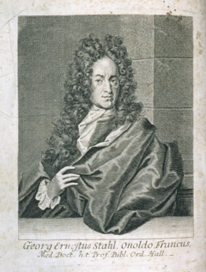
Georg Ernst Stahl
http://en.wikipedia.org/wiki/Georg_Ernst_Stahl
Tahun 1703 Georg Ernst Stahl mengganti nama:
terra pinguis dari prinsip 'Phlogiston' Bekher, menjadi 'gerakan panas' atau 'gerakan api‘
Prinsip Suphureous
Prinsip berminyak

Slide 7
Pandangan iatrochemists awal dan alkemis sebelum mereka, bahwa zat pada umumnya terdiri dari materi dan roh yang dapat dipisahkan dengan metode pyrotechnical.

Slide 8
Selama abad ke-16 menjadi jelas dalam beberapa kasus, terutama dalam kalsinasi dari logam, bahwa residu materi, atau mayat adalah lebih berat dari zat asli.
Fenomena ini dijelaskan dengan mengasumsikan bahwa roh-roh adalah zat yang tidak memiliki berat badan, atau bahkan memiliki sebuah berat ringan positif, sehingga suatu zat menjadi lebih berat ketika kehilangan bagiannya volatile atau beralkohol

Slide 9
Dalam Venel Gabriel (1760) bahwa phlogiston mempunyai berat ringan positif.
'Phlogiston: tidak ada yang menarik terkait ke arah pusat bumi, tetapi cenderung naik. Dari situ datang kenaikan berat badan dalam pembentukan calces metalik, dan penurunan berat badan dalam pengurangan’.

Slide 10
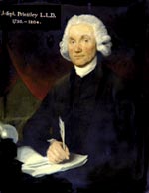
Joseph Priestley, 1733-1804, melakukan pekerjaan untuk menggulingkan teori dan ilmu yunani Kuno.
Ilmu Yunani Kuno → zat alami yang terdiri atas empat unsur tanah, air, udara, dan api.
JOSEPH PRIESTLEY
http://cstl-csm.semo.edu/mcgowan/ch181/atomhist.htm

Slide 11
Awal abad ketujuh belas, Helmont menggambarkan gas-gas sebagai bahan dasar dari udara yang berbeda
Pada pertengahan abad kedelapan belas, Black menunjukan keberadaan dari substansi gas seperti karbondioksida, atau udara tetap demikian dia menyebutnya, yang berbeda sifat kimianya.

Slide 12
Pada 1754 Dia menunjukan bahwa magnesium oksida kehilangan berat dan sejumlah besar gas pada pemanasan, berat dan gas yang hilang identik dengan magnesium karbonat yang dilarutkan pada asam.

Slide 13
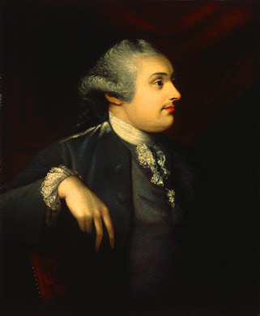
Pada tahun 1766 Henry Cavendish mempublikasikan sebuah perhitungan susunan hidrogen, atau “udara yang terbakar” seperti yang dia istilahkan, melalui reaksi dari asam encer pada logam, uap belerang dan uap nitrat melalui aksi sulfat kuat dan asam nitrat pada masing-masing logam.
HENRY CAVENDISH
http://www.artexpertswebsite.com/pages/artists/pratt.php

Slide 14
Pada tahun 1770an Priestley menemukan beberapa gas dan mengisolasinya melalui tekanan udara ditempat rendah yaitu amonia, gas asam hidroklorida, nitrogen oksida, nitrogen dioksida, oksigen, nitrogen, karbonmonoksida dan sulfur dioksida.

Slide 15
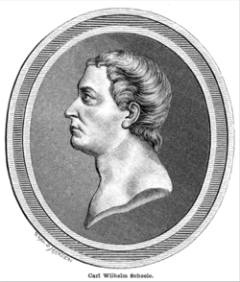
Carl Scheele, 1742-86 menemukan gas, oksigen, beberapa saat sebelum Priestly. Scheele adalah kalangan pertama yang menyadari pentingnya penemuan.
Pada tahun 1777 ia menunjukkan udara tidak bisa menjadi zat dasar karena tersusun atas dua gas yaitu udara api atau oksigen, dan udara busuk atau nitrogen, dengan rasio satu sampai tiga bagian dengan berdasarkan volume estimasinya. Namun, Scheele berpegang pada teori Flongiston.
Carl Scheele
http://en.wikipedia.org/wiki/Carl_Wilhelm_Scheele

Slide 16
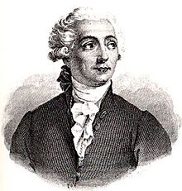
Antoine Lavoisier, 1743-94, yang bekerja dengan cara yang agak berbeda, secara sistematis mengkritik teori-teori kimia tradisional.
Lavoisier adalah ilmuwan khas dari abad kedelapan belas Prancis.
Antoine Lavoisier
http://id.wikipedia.org/wiki/Antoine_Lavoisier

Slide 17
Akhir tahun 1772 Lavoisier mengulangi beberapa pekerjaan yang telah dilakukan pada pembakaran, menunjukkan bahwa non logam, seperti fosfor, dan logam seperti timah, meningkat beratnya di udara. Lavoisier menduga bahwa meningkatnya berat disebabkan oleh penyerapan air.

Slide 18
Pada 1773-74
Teori phlogiston menyangkal pendapat Boyle bahwa peningkatan berat logam pada kalsinasi karena penyerapan partikel api

Slide 19
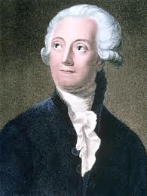
LAVOISIER
Proses kalsinasi, tidak bisa terjadi karena penyerapan partikel api
Abu merupakan kombinasi dari logam dan udara
Lavoisier
http://www.answers.com/topic/antoine-lavoisier

Slide 20
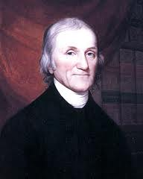
Priestley
logam pada kalsinasi diserap paling banyak seperlima dari volume udara di mana dalam keadaan tertutup
Priestley
http://www.utilitarianism.com/joseph-priestley.html

Slide 21
'fixed air (udara tetap) "itu Hitam, atau karbon dioksida
ketika timah panas diserap bagian dari udara untuk memberikan litharge (monoksid timbel), dan bahwa monoksid timbel pada pemanasan dengan arang diubah kembali untuk memimpin dan menyemburkan gas yang ia menunjukkan untuk menjadi 'udara tetap'

Slide 22
Lavoisier menemukan fosfor yang tidak akan terbakar di 'udara tetap' dan bahwa gas tidak akan mendukung pembakaran
ia harus meninggalkan hipotesis bahwa 'udara tetap' adalah bagian dari atmosfer dari pembakaran dan kalsinasi

Slide 23
Priestley 1774 dan Lavoisier
'udara deplhlogisticated' diperoleh dengan pemanasan oksida merkuri
'Dephlogisticated udara', atau sekarang disebut oksigen

Slide 24
Lavoisier, 1775
oksigen adalah elemen murni dari udara itu sendiri, bebas dari kotoran yang biasanya mencemari atmosfer

Slide 25
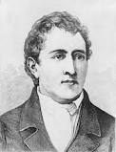
Scheele pada tahun 1777
udara terdiri dari dua gas, oksigen yang mendukung pembakaran, dan nitrogen yang lembam
Lavoisier setuju:
atmosfir : ¼ oksigen dan ¾ volume nitrogen
Priestley, dari percobaannya pada fraksi volume dari udara :1/5 oksigen dan 4/5 dari nitrogen.
Scheele
http://www.chem.yale.edu/~chem125/125/history99/2Pre1800/Scheele/Scheele.html

Slide 26
Pada 1783, Lavoisier mengumumkan Teori Kimia
Perubahan berat pembakaran zat atau kalsinasi adalah sepenuhnya karena reaksinya dengan oksigen.
Menurut Lavoisier, oksigen adalah prinsip pengasaman, semua asam yang terdiri dari oksigen bersatu dengan zat non-logam

Slide 27
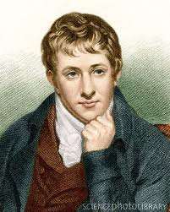
Pendugaan terbukti tidak benar oleh Humphry Davy, 1778-1829 yang menunjukkan pada tahun 1810 bahwa asam klorida tidak mengandung oksigen.
Humphry Davy
http://www.sciencephoto.com/media/75702/enlarge

Slide 28
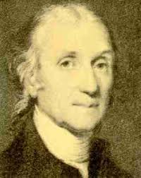
Cavendish, 1781
udara sebagai elemen, bukan campuran oksigen dan 'nitrogen
air diproduksi oleh persatuan satu volume oksigen dengan 2:02 volume hidrogen
air merupakan senyawa hidrogen dan oksigen, bukan elemen
Cavendish
http://www.chm.bris.ac.uk/webprojects2003/hetherington/final/balloonychemists.html

Slide 29
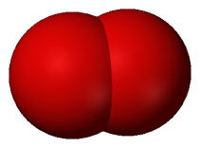
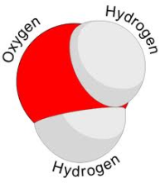
Lavoisier Vs Cavendish
Menurut teori Lavoisier :
Asam dibentuk → dari persatuan hidrogen (bukan logam) dengan oksigen.
Menurut Cavendish (ahli kimia Inggris):
air dibentuk dari hidrogen dan oksigen.
asam

Slide 30
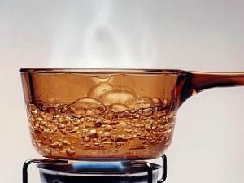
Lavoisier melakukan percobaan untuk mengkonfirmasi Priestley dan Cavendish
Menyimpulkan bahwa berat air adalah sama dengan dengan berat pada saat air menguap (menjadi udara).

Slide 31
Kesimpulan Lavoisier
Lavoisier menarik kesimpulan modern bahwa air bukan elemen tetapi senyawa hidrogen dan oksigen.

Slide 32
Teori Baru Lavoisier tentang Asam
Sebuah logam, seperti timah atau besi, dilarutkan dalam membebaskan hidrogen asam dan membentuk garam.
Asam dibebaskan Phlogiston dari logam, tetapi bukan dari kapur, seperti logam diduga terdiri dari abu dan Phlogiston.
Lavoisier tidak bisa menjelaskan fenomena tersebut

Slide 33
Karena air dibentuk dari hidrogen dan oksigen. Lavoisier dapat menjelaskan teori Phlogiston:
Sebuah logam, larut dalam asam encer, mengambil oksigen dari air yang membentuk abu, atau oksida, yang bersatu dengan asam memberikan garam, sedangkan hidrogen dari air dibebaskan.
Sekarang teori Lavoisier menutupi fakta dikenal kimia jauh lebih memuaskan daripada teori Phlogiston

Slide 34
Elements of Chemistry (1789)
Lavoisier mendaftarkan sekitar dua puluh tiga senyawa dasar otentik. Termasuk suatu zat yang disebut 'kalori', yang seharusnya merupakan panas, sehingga kalori berada di antara unsur-unsur dunia anorganik.

Slide 35
Cavendish
Cavendish lebih konservatif daripada Lavoisier mengenai sifat panas.
Oleh karena itu, ia meninggalkan pekerjaan kimia karena tidak mampu menjelaskan kimia baru.
Cavendish
http://www.chm.bris.ac.uk/webprojects2003/hetherington/final/balloonychemists.html

Slide 36
Priestley
Priestley seorang phlogistonis.
Priestley menerima pandangan bahwa udara bukanlah unsur tetapi campuran namun James Watt dan phlogistonis lain meyakinkan Priestley ke teori Phlogiston lagi.
Priestley
http://www.utilitarianism.com/joseph-priestley.html

Slide 37
Keraguan Priestley mengenai Teori Phlogiston
Ia ragu-ragu dalam dukungannya terhadap teori Phlogiston secara keseluruhan ketika dia menemukan air yang dihasilkan oleh aksi hidrogen.
Namun, dia mengasimilasi penemuannya ke dalam teori Phlogiston dengan mengasumsikan bahwa hidrogen adalah senyawa dari Phlogiston dan air, tidak Phlogiston itu sendiri.
Akhirnya, selama tahun-tahun terakhir hidupnya di Amerika, ia menulis sebuah risalah membela teori Phlogiston secara keseluruhan.

Slide 38
Penentangan terhadap Teori Lavoisier
Sebagian besar konservatisme teoritis dari abad ke-18 Inggris membuat percobaan yang menunjukkan kepada Lavoisier bahwa udara dan air tidak elemen, dan bahwa pembakaran dan kalsinasi pada dasarnya reaksi tubuh dengan oksigen.
Tapi mereka tidak mendapatkan kesimpulan tersebut dari pekerjaan mereka

